Slide 1
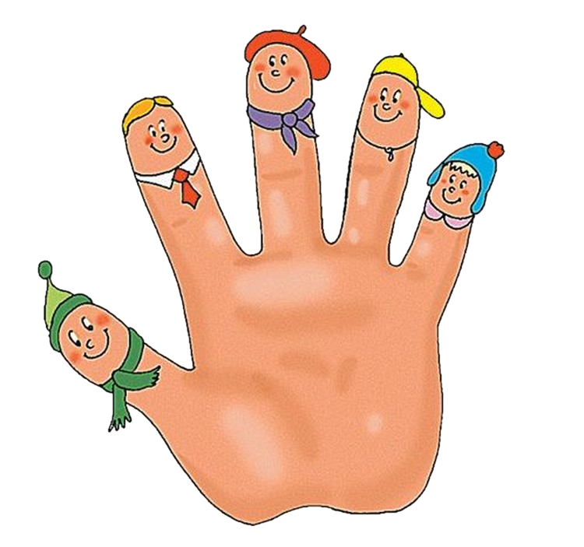
Картотека музыкальных игр «Орфики» для детей 3-7 лет
1 часть
Дима, привет, привет
Дима, привет, привет
2 часть
Ладушки, ладушки
Поиграем в ладушки
Музыкальный
руководитель: Емелова Ольга Николаевна ⠀ ⠀

Slide 2
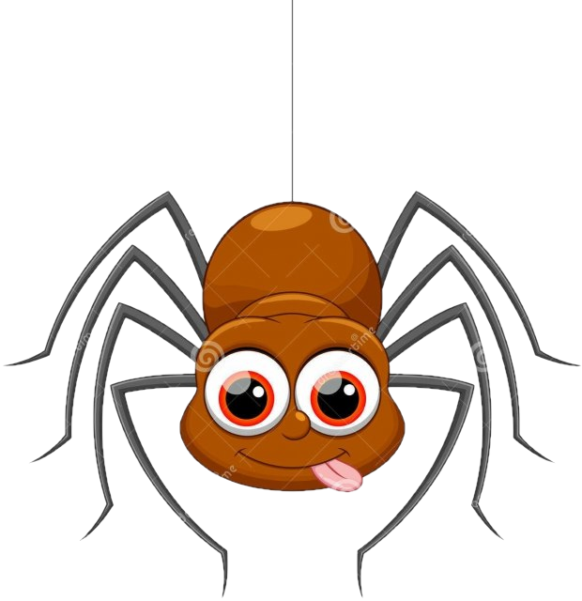
Паучок
Пау-пау-паучок
Паутиновый жучок
Он всю ночь не спал
Только мух пугал

Slide 3
Смешные человечки
Бежали мимо речки
смешные человечки
Прыгали, скакали
Солнышко встречали
Забрались на мостик
и забили гвозди
Тук-тук, тук-тук
А потом бултых в речку

Slide 4
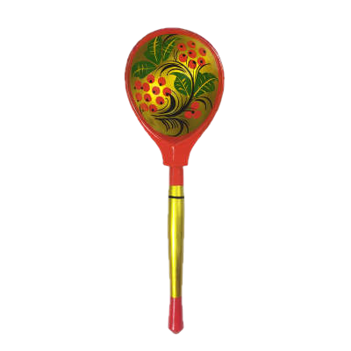
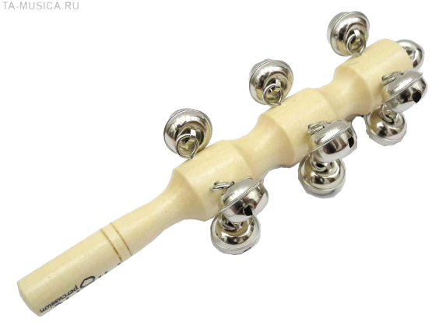
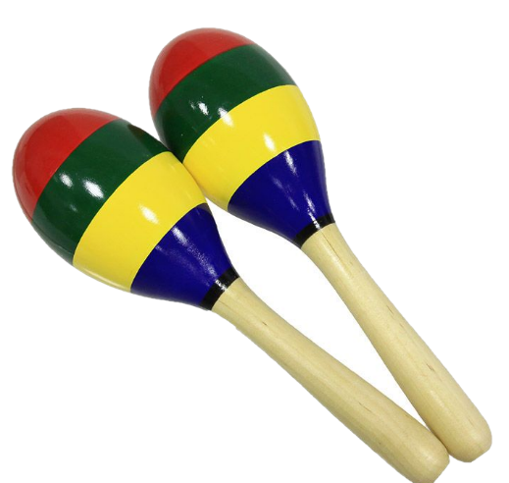
Я стукалочки ищу
Я стукалочки ищу, стукалочки ищу
(звенелочки, шуршелочки)
Я стукалочки ищу, стукалочки ищу
Постучим вот так: тук, тук
Постучим вот так: тук, тук
Постучим вот так: тук, тук
И стукалочки я рядом положу

Slide 5
До свидания
До свидания,
ручкой помаши
Ручкой помаши
И пока скажи⠀ ⠀

Slide 6
Используемая литература
Музыкальный материал Е.Красильникова⠀ ⠀

